Slide 1




TechSphere
Proyecto-Examen Final de Bases de Datos I
Integrantes:
  Luis Marcelo Aguilera Salazar
  Leonardo Duran Cuenca

Slide 2

CONTEXTO
En el mercado boliviano de tecnología, las tiendas enfrentan desafíos significativos en la gestion integral de sus operaciones comerciales. TechSphere surge como respuesta a la necesidad de un sistema robusto que permita gestionar eficientemente todos los aspectos de una tienda de tecnología moderna.

Slide 3

OBJETIVO GENERAL
Desarrollar un sistema integral de gestion para tiendas de tecnología que permita administrar eficientemente productos, inventario, ventas, compras, clientes, empleados y proveedores, con trazabilidad completa de operaciones y análisis de negocio en tiempo real.

Slide 4

OBJETIVOS ESPECÍFICOS
01.
02.
03.
Gestión de Inventario
Proceso de Ventas
Gestión de Compras
Control de stock, registro
automatico y alertas.
Ventas validadas, con garantias y envios automaticos.
Órdenes de compra y actualizacion automatica de inventario.
04.
05.
06.
Gestión de Clientes y
Usuarios
Trazabilidad y Auditoría
Análisis y
Reportes
Autenticación segura y roles diferenciados.
Kardex automático e historial de movimientos.
Dashboard con métricas clave y reportes de stock.

Slide 5
SUPUESTOS DEL NEGOCIO:
OPERACIONALES
01.
02.
03.
Ubicaciones Fijas
Envíos
Precios
El sistema maneja 4 ubicaciones predefinidas:
  TechSphere Central (Santa Cruz).
  TechSphere La Paz.
  TechSphere Cochabamba.
  Almacen Principal (Santa Cruz).
  Todos los envios tienen un costo fijo de 50 Bs.
  Estado por defecto: "entregado" (asumimos entrega inmediata para simplificacion).
  Se requiere direccion de envio para todas las ventas.
  Todos los precios en dolares (USD).
  Impuestos: 0% (simplificacion para proyecto academico).
  Descuentos aplicados por producto, no por venta completa.

Slide 6
SUPUESTOS DEL NEGOCIO:
TÉCNICOS
01.
02.
03.
Base de Datos
Autentificación
Transacciones
  PostgreSQL en Neon (Serverless).
  Zona horaria: America/La_Paz.
  Encoding: UTF8.
  Contraseñas hasheadas con Argon2.
  Las envois son entregados en el mismo instante de la compra
  Los triggers se ejecutan automaticamente.
04.
Soft Deletes
  Productos: se marcan como 'activo = false'.
  No se eliminan fisicamente para mantener integridad referencial.

Slide 7

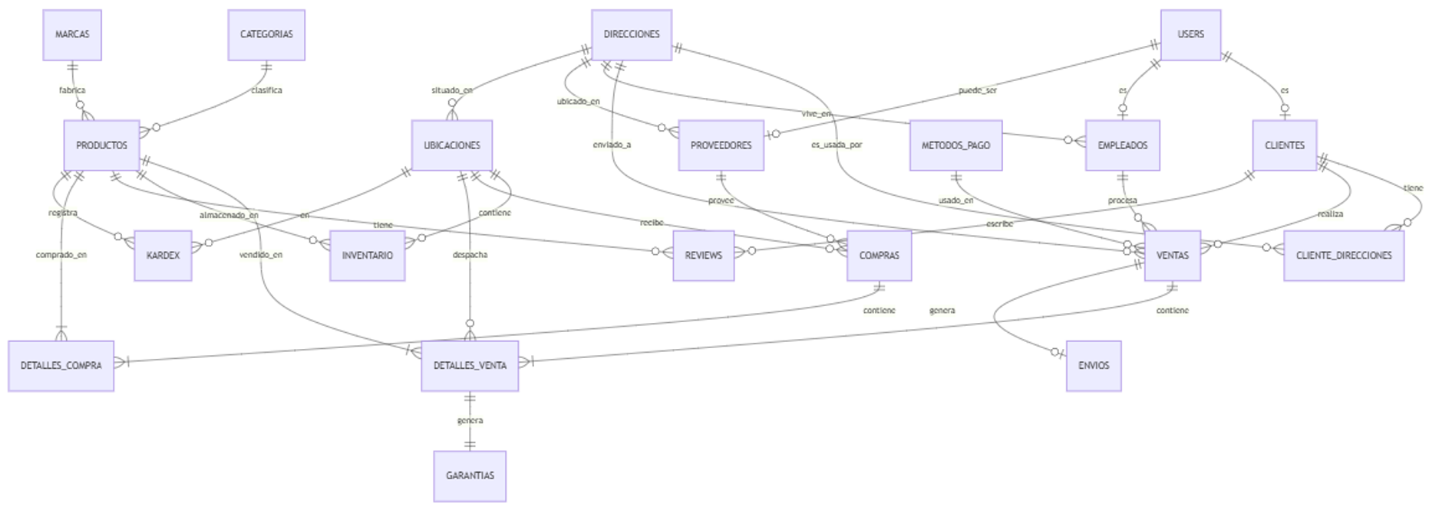

DIAGRAMA ENTIDAD-RELACIÓN

Slide 8
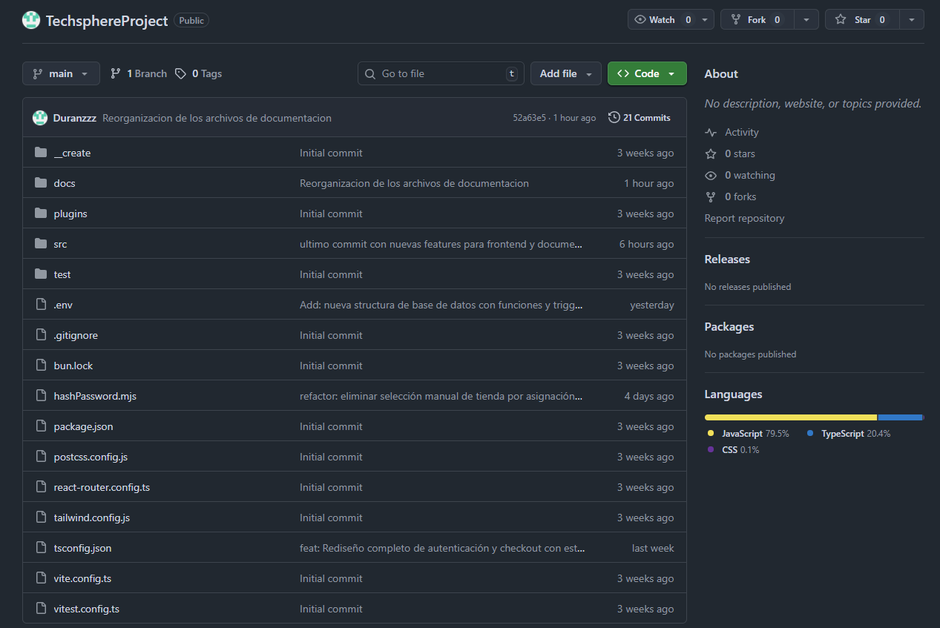
REPOSITORIO EN GITHUB

